Slide 1
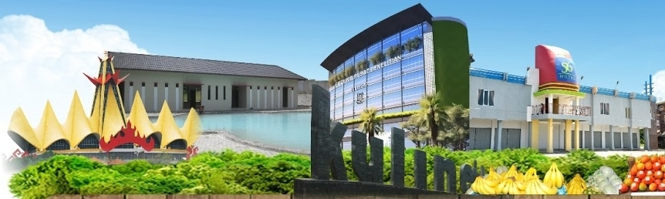
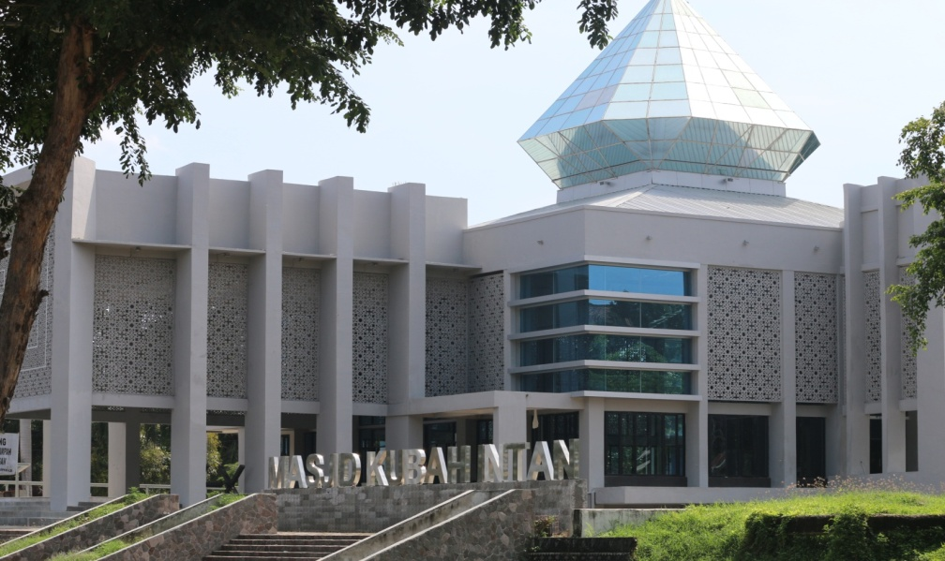

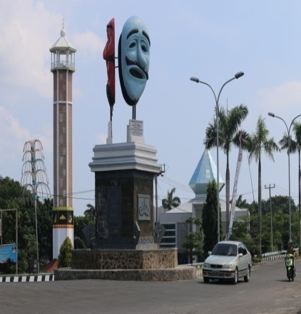

SISTEM INOVASI DAERAH
KABUPATEN LAMPUNG SELATAN 2015
PEMERINTAH KABUPATEN LAMPUNG SELATAN

Slide 2
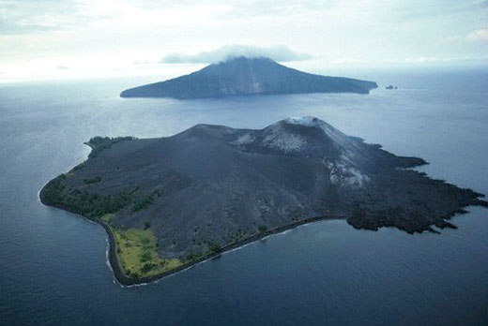
GAMBARAN UMUM :
Jumlah penduduk 2014 : 1.260.135 jiwa (DISDUKCAPIL)
Luas daratan 2.007,74 km²
17 kecamatan, 256 desa dan 4 kelurahan
Terluas Kecamatan Natar 213,77 km²
Terkecil Kecamatan Way Panji 38,45 km²
Panjang Garis Pantai 283 km ^{(RZWP-3-K)}
Laju Pertumbuhan Penduduk 2014
1,4 % per tahun ^{(LSDA 2014)}

Slide 3
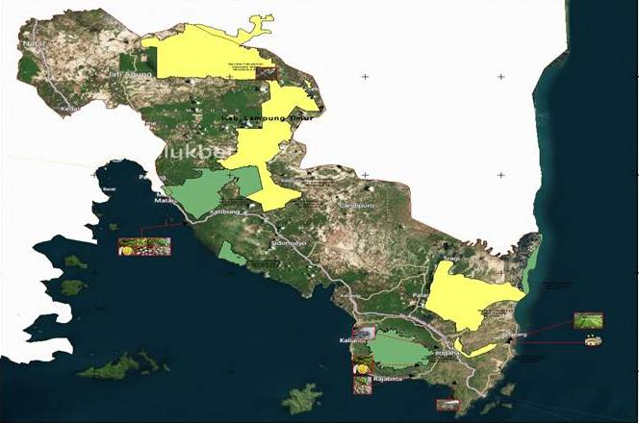
THE POWER OF LAMPUNG SELATAN :
Serambi Sumatera (Porch of Sumatera)
Daerah Penyangga (Hinterland) Pulau Jawa
Pelabuhan Penyeberangan Bakauheni
(salah satu pelabuhan tersibuk di Indonesia)
Kawasan Industri Lampung (KAIL) di Kecamatan Tanjung Bintang
Dukungan prasarana yang memadai : Jalan Lintas (Tengah dan Pantai Timur), Pelabuhan Bakauheni, Bandara Radin Inten II, Rencana Pembangunan JALAN TOL SUMATERA dan PLTU Tarahan
Penghasil Kelapa Dalam Terbesar di Provinsi Lampung
Lumbung ternak Sapi Nasional
37 objek daerah tujuan wisata (ODTW)
Terminal Agri Bisnis di Penengahan
Kawasan strategis sebagai daerah terdekat
dengan Ibu Kota Provinsi Lampung

Slide 4
4 SEKTOR PENYUMBANG TERBESAR PEREKONOMIAN KAB. LAMPUNG SELATAN TAHUN 2014
Pertanian, Peternakan, Pemburuan dan Jasa Pertanian 31, 44 %
Industri dan Pengolahan 23,49 %
Kontruksi 11,49 %
Perdagangan Besar dan Eceran, Reparasi Mobil dan Sepeda Motor 11,6 %
(Sumber data : Badan Pusat Statistik Kabupaten Lampung Selatan) * Tahun dasar 2010

Slide 5
Program Unggulan kecamatan
No | Kecamatan | Produk Unggulan | Dinas Penanggung Jawab
1 | Natar | Industri Kecil | Dinsosnakertrans
2 | Jati Agung | Perternakan Ayam | Dinas PU
3 | Tanjung Bintang | Perikanan Darat | Badan Lingkungan Hidup
4 | Tanjung Sari | Ternak Sapi | Dinas Perternakan
5 | Merbau Mataram | Kakao | Badan P4K
6 | Way Sulan | Kripik Pisang | Dinas Koperindag
7 | Katibung | Kakao | Badan PP dan KB
8 | Candipuro | Kelapa Sawit | Dinas Perkebunan
9 | Sidomulyo | Jasa Perdagangan | Dinas Pasar dan Kebersihan
10 | Penengahan | Blimbing Merah | Dinas Pertanian
11 | Palas | Perikanan Darat | Badan PMD
12 | Sragi | Buah Naga | Dinas Kehutanan
13 | Ketapang | Minapolitan | Dinas Perikanan
14 | Bakauheni | Pariwisata | Dinas Perhubungan
15 | Rajabasa | Pariwisata | Pertambangan
16 | Way Panji | Papaya California | Badan Ketahanan Pangan
17 | Kalianda | Pariwisata | Dinas Pariwisata

Slide 6
SISTEM INOVASI DAERAH (sida)
SIDa
merupakan keseluruhan proses dalam suatu sistem untuk menumbuhkembangkan inovasi yang dilakukan antara institusi pemerintah, lembaga kelitbangan, lembaga pendidikan, dunia usaha dan masyarakat.
Inovasi : Kreatifitas Pembaruan yang memberikan kemanfaatan nyata bisnis, ekonomi, sosial dan budaya.
Difusi Teknologi : Kegiatan adopsi dan penerapan hasil inovasi secara ekstensif oleh penemunya dan/atau pihak lain dengan tujuan meningkatkan daya guna.

Slide 7
TUGAS DAN TANGGUNG JAWAB BERSAMA DALAM SIDa
No | Kemenristek | Kemendagri | Gubernur | Walikota/Bupati
1. | Menetapkan kebijakan teknis penguatan SIDa (road map, grand design dan action plan) bersekala nasinal | Menetapkan kebijakan umum penguatan SIDa (road map, grand design dan action plan) berskala nasinal | Merumuskan kebijakan inovasi (road map, grand design dan action plan) berskala provinsi | Merumuskan kebijakan inovasi (road map, grand design dan action plan) berskala kab/kota
2. | Menyusun program dan kegiatan penguatan SIDa secara nasional | Menyusun program dan kegiatan pendampingan penguatan SIDa secara nasional | Menyusun program dan kegiatan penguatan SIDa dlm RPJMD dan RKPD | Menyusun program dan kegiatan penguatan SIDa dlm RPJMD dan RKPD
3. | Memfasilitasi pendampingan teknis pengembangan IPTEK | Memfasilitasi pemda dalam pelaksanaan SIDa | Melaksanakan litbang, pengkajian, penerapan, perekayasaan, dan pengoperasian dlm rangka penguatan SIDa provinsi | Melaksanakan litbang, pengkajian, penerapan, perekayasaan, dan pengoperasian dlm rangka penguatan SIDa kab/kota
4. | Melakukan peningkatan kapasitas kelembagaan, ketatalaksanaan, SDM, dan Sumber Daya lainnya | Melakukan pembinaan kelembagaan, ketatalaksanaan, SDM, dan Sumber Daya lainnya | Melakukan kerjasama dgn pemda lainnya , menyiapkan SDM dan anggaran | Melakukan kerjasama dengan pemda kab/kota lainnya
5. | Memberikan dukungan anggaran | Memberikan dukungan anggaran | Membina dan memfasilitasi pemda kab/kota dlm penguatan SIDa | Menyiapkan SDM, anggaran, sarana dan prasarana lainnya
6. | Monitoring dan evaluasi program dan kegiatan penguatan SIDa | Monitoring, supervisi dan evaluasi program dan kegiatan pendampingan penguatan SIDa | Monitoring, supervisi dan evaluasi program dan kegiatan SIDa di provinsi | Monitoring, supervisi dan evaluasi program dan kegiatan SIDa di kab/kota

Slide 8
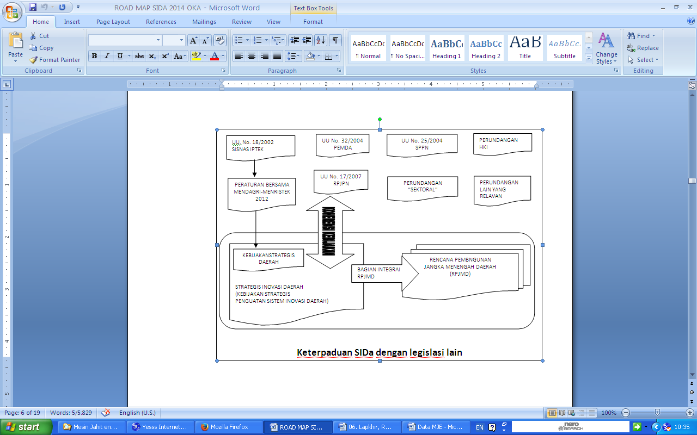
STRATEGI SIDa LAMPUNG SELATAN
BAGIAN DALAM RPJMD
Menyusun Road Map SIDA Kabupaten Lampung Selatan yang bersifat operasional, mudah dipahami, dan konkret sesuai dengan kondisi dan potensi lapangan, baik dari aspek komoditas, inovasi teknologi yang akan dikembangkan, produk akhir yang akan dihasilkan, maupun SDM dan regulasi yang tersedia (PENYIAPAN DATA DAN INFORMASI DAN PEMBENTUKAN JARINGAN SIDA)
Meningkatkan kapasitas dan kinerja SDM setiap stake holder melalui kegiatan refreshing course, pemagangan, pelatihan, pengembangan SDM pemuda, serta pemberian insentif bagi implementasi inovasi teknologi, Kredit Usaha Rakyat,
4. Meningkatkan jalinan kerjasama, pertukaran informasi, dan hubungan sinergis antarstake holder terkait, sehingga memungkin- kan terjadinya komunikasi yang intensif dalam pengembangan dan optimalisasi inovasi teknologi,

Slide 9
ARAH KEBIJAKAN SIDa LAMPUNG SELATAN
Produk yang dikembangkan melalui inovasi merupakan komoditas yang merupakan unggulan dan sesuai dengan potensi daerah,
Inovasi yang dikembangkan mudah untuk direplikasi oleh masyarakat umum dan mempunyai daya ungkit besar terhadap perkembangan budaya inovasi daerah,
Pengembangan produk hilir komoditas unggulan sedapat mungkin diupayakan berorientasi pasar (demand driven) dan mampu menghasilkan nilai tambah (added value) komoditas,
Pengembangan komoditas unggulan menggunakan pendekatan bisnis, yaitu secara simultan mengintegrasikan segmen hulu, segmen prodtiksi, pengolahan hasil, dan pemasaran produk,
Pengembangan proses produksi dan pengolahan hasil dilakukan secara berkelanjutan (sustainable) dan berwawasan gender,
Pengembangan komoditas unggulan secara signifikan tetap harus berkontribusi dalam menanggulangi kemiskinan,
Pengembangan komoditas unggulan secara harus menggunakan pendekatan berkelanjutan dan berwawasan lingkungan.

Slide 10
PROGRAM KERJA SIDa LAMPUNG SELATAN
Penggalian Produk SIDa
Lomba Teknologi & Inovasi Terapan
Pemetaan dan Pendataan Produk Unggulan
PENYUSUNAN ROADMAP SIDa
Pembentukan jaringan SIDa
TEMU BISNIS
Pengembangan Produk SIDa
Penyempurnaan kualitas produk
Uji keamanan produk
Pengemasan Produk
Pemasaran Produk
Hak Kekayaan Intelektual Produk
Pengembangan Produsen SIDa
Pengembangan Payung Hukum SIDa

Slide 11
RELEVANSI PRODUK UNGGULAN DALAM SIDa
PROVINSI LAMPUNG DAN SIDa LAMPUNG SELATAN
Kabupaten Mesuji
Kabupaten Tulang Bawang Barat
Kabupaten Way Kanan
Kabupaten Lampung Utara
Kabupaten Lampung Tengah
Kota Metro
Kabupaten Lampung Timur
Kabupaten Lampung Selatan
kelapa sawit (59.320 ton)
susu kambing etawa (20 lt/hari)
karet (15.739 ton)
lada (11.133 ton)
sapi (294.430 ekor)
ayam probiotik (30.000 ekor)
lada (2.023 ton)
kelapa (39.112 ton)
Sumber : BALITBANGNOVDA Provinsi Lampung 2015

Slide 12
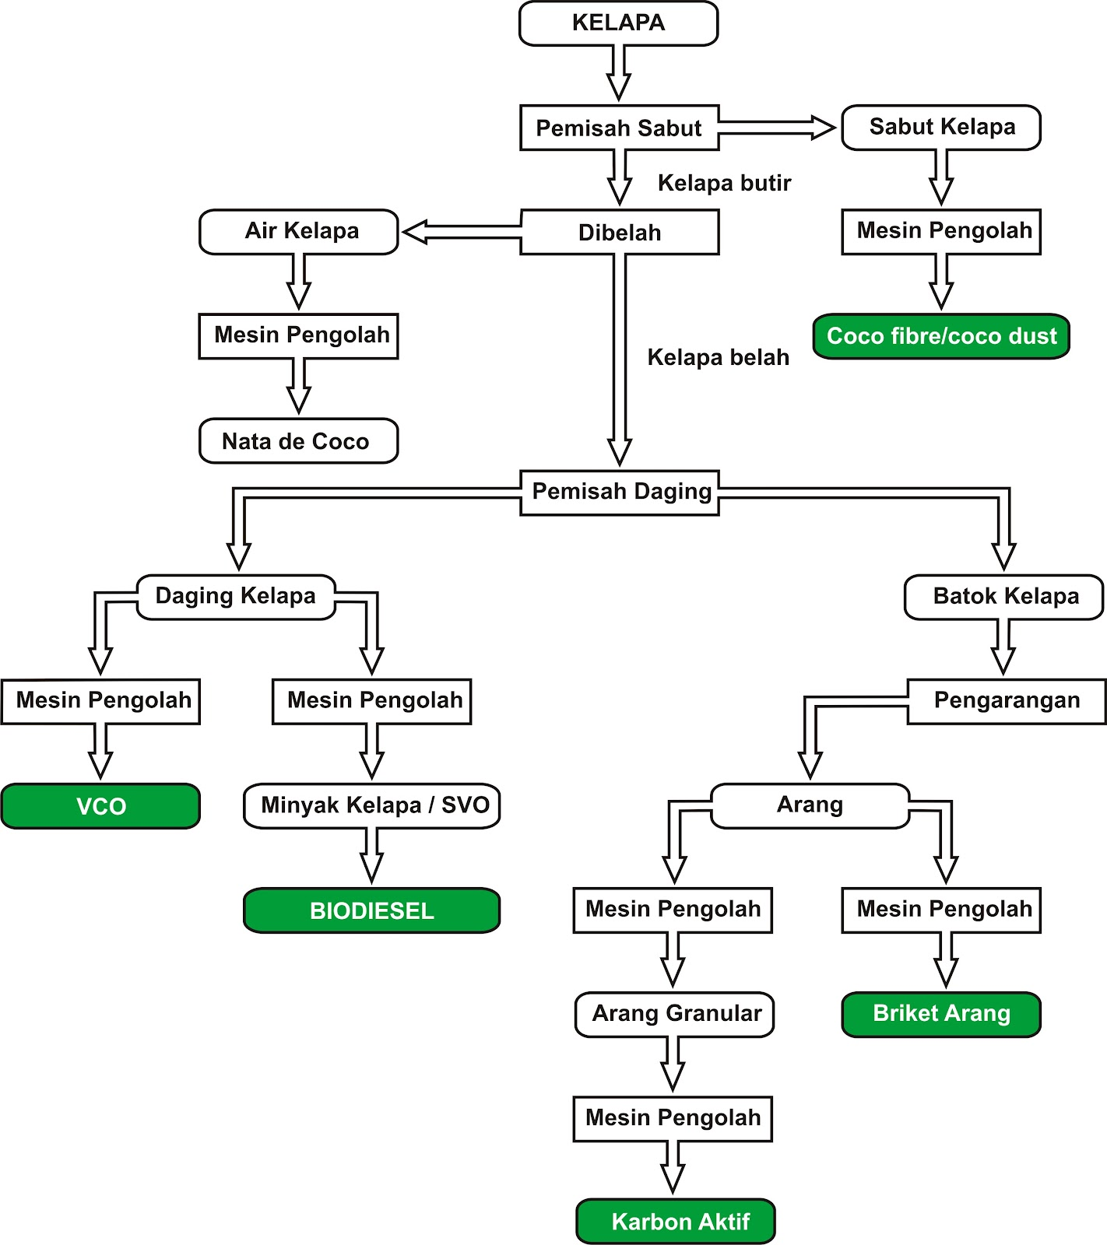
POHON INDUSTRI KELAPA
KEC. KATIBUNG
KEC. M. MATARAN
KEC. NATAR
KEC. PENENGAHAN
KEC. CANDIPURO
KEC. PALAS
KEC. PALAS
KEC. SIDOMULYO

Slide 13
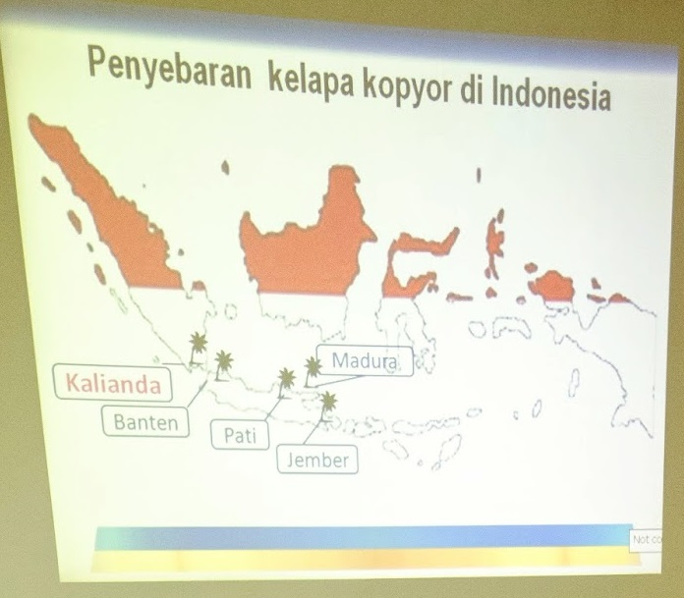
Pengembangan Kelapa kopyor Kalianda
Kabupaten Lampung Selatan sedang melakukan pengembangan Kelapa Kopyor Kalianda bekerja sama dengan IPB dan Balai Penelitian Palma Manado
Potensi Kelapa Dalam : 34,519 Ha & 39,720 ton
Potensi Kelapa Kopyor (Puan) Desa Palembapang Kecamatan Kalianda
Sumber: Dinas Perkebunan Kabupaten Lampung Selatan 2014

Slide 14
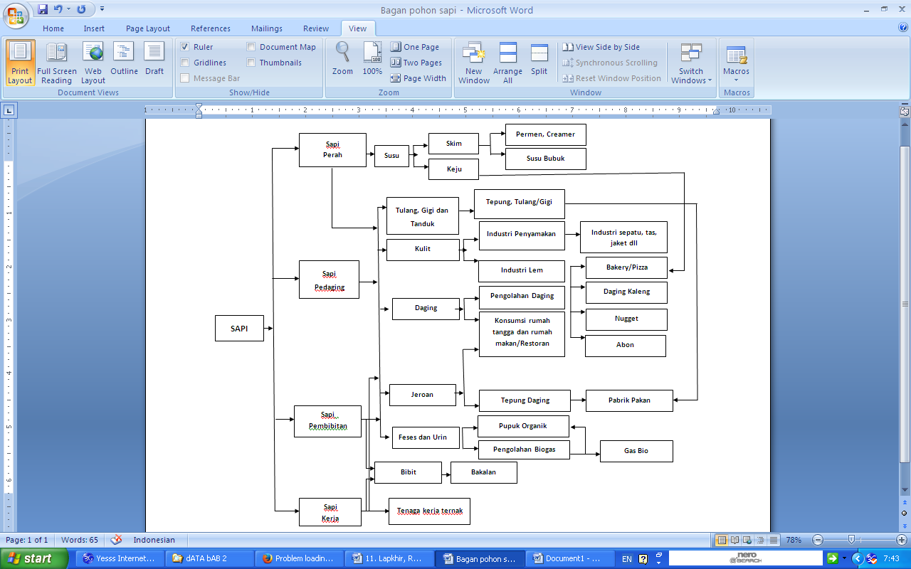
POHON INDUSTRI TERNAK SAPI
KEC. MERBAU MATARAM
KEC. NATAR JT AGUNG CANDIPURO
KEC. SIDOMULYO
KEC. TANJUNG SARI
KEC. TANJUNG SARI DAN CANDIPURO

Slide 15
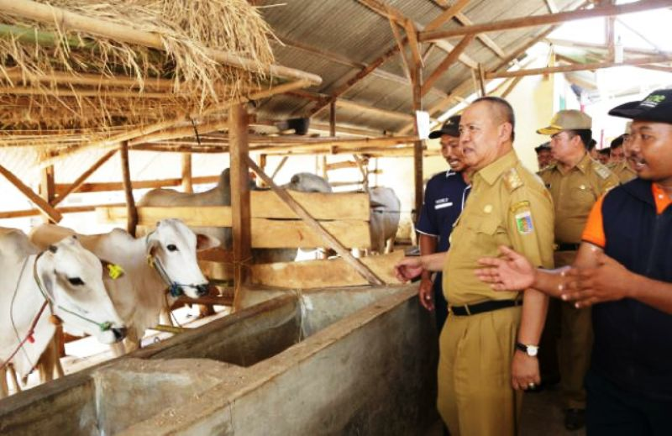
PENGEMBANGAN SAPI PO
SAPI PO ADALAH mengawinsilangkan sapi Ongole dengan sapi Jawa, untuk memperbaiki ukuran dan bobot badan sehingga lahirlah sapi peranakan ongole (PO).
KECAMATAN TANJUNG SARI MENJADI SENTRA PEMBIBITAN
SAPI PERANAKAN ONGOLE (PO)
Berdasarkan Surat Keputusan Bupati Lampung Selatan Nomor: B/54/III.10/HK/2011 tanggal 18 Februari 2011
POPULASI SAPI di wilayah Kabupaten Lampung Selatan sebanyak 108.615 ekor dan sebanyak 84.398 ekor diantaranya atau 77,70% merupakan Sapi Jenis Peranakan Ongole (PO) (sumber BPS Provinsi Lampung)
TEHNIK PEMBIBITAN menerapkan teknologi peternakan program kelahiran ganda melalui embrio transfer untuk memperbanyak populasi sapi PO (PETERNAK BISA MENGHASILKAN 200 EKOR PER TAHUN) dan saat ini di Kecamatan Tanjungsari, Lamsel, memiliki 20 kelompok khusus pembibitan dan akan terus di tingkatkan.

Slide 16
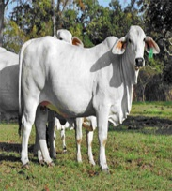
PENGEMBANGAN SISKAPI
SISKAPI ADALAH SALAH SATU PROGRAM KABUPATEN LAMPUNG SELATAN YAITU SISTEM INTEGRASI KELAPA SAWIT DENGAN SAPI DI KECAMATAN CANDI PURO
PROGRAM INI MERUPAKAN PENGEMBANGAN USAHA AGRI BISNIS YANG BERTUJUAN UNTUK MENINGKATKAN PENDAPATAN PETANI SELAIN BUDIDAYA TANAMAN KELAPA SAWIT JUGA BUDAYA TERNAK SAPI
PELEPAH DAUN KELAPA SAWIT
KOTORAN SAPI
BIO GAS
MANFAAT SISKAPI :
SEBAGAI SUMBER PAKAN TERNAK
SEBAGAI SUMBER PUPUK ORGANIK
SEBAGAI SUMBER TENAGA KERJA
SEBAGAI SUMBER KONSUMSI DAGING
SEBAGAI SUMBER BIOGAS

Slide 17
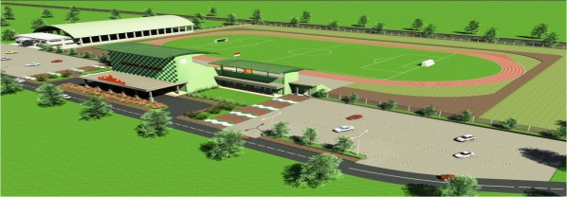
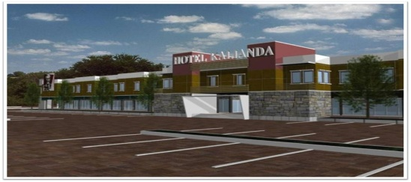
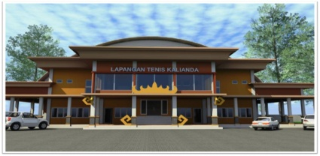
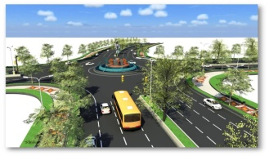
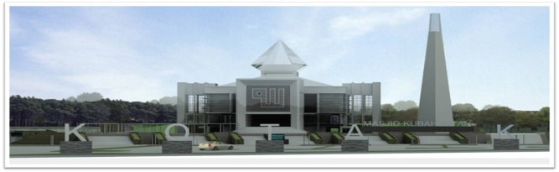
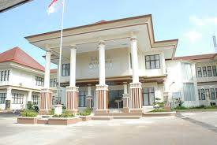
TERIMA KASIH

